Slide 1
110年度國有林班地臺灣獼猴與繁殖鳥類監測計畫
范孟雯 張仕緯 徐瑋婷 蔡明剛
行政院農業委員會 特有生物研究保育中心

Slide 2

前言和目標
要有效經營管理獼猴資源，必需掌握獼猴之空間分布、族群趨勢和棲地利用等資訊，才能提出合宜的經營管理策略。
1989年<野生動物保育法>公告，列為保育類。
2019年公告修正<陸域保育類野生動物名錄> ，改列一般類。
需要有科學數據參考，將可提升社會公信力。

Slide 3
前言和目標
鳥類族群是人類生存環境健康與否的重要指標。
為了能更加瞭解及評斷生物多樣性保育政策的效能與進度。
獲得繁殖鳥類族群數量的第一手資料，可作為保育類物種名錄調整等野生鳥類經營管理措施的重要參考。

Slide 4
2021年目標
臺灣獼猴
辦理3場調查訓練班。
協助完成國有林班地的臺灣獼猴調查，並彙整、檢核和分析調查結果。
分析109-110年度的地點、棲地特性和年間變化狀況。
繁殖鳥類
協助各林管處設置的繁殖鳥類監測樣區25個，並彙整、檢核調查結果。
綜整國有林班地範圍的繁殖鳥類調查資料，分析其族群的分布和變動。

Slide 5
臺灣獼猴調查及訓練班

Slide 6
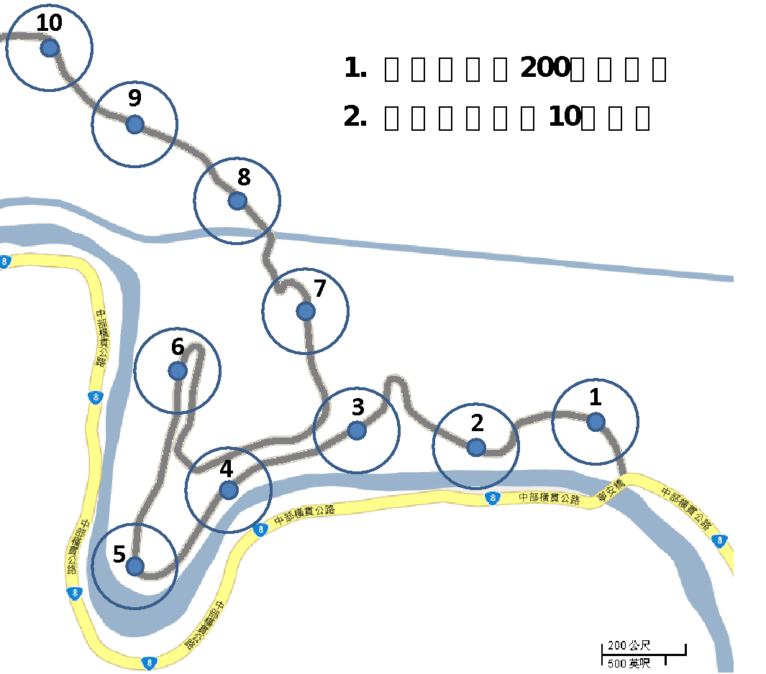
BBS Taiwan調查方式
定點計數法
固定調查樣區、樣點
以調查者為圓心
停留固定時間(6分鐘)
記錄獼猴(看到的+聽到的)、區分猴群與孤猴、距離段、棲地
Notes:
此法適用哪些鳥種?地形？
人時事地物

Slide 7
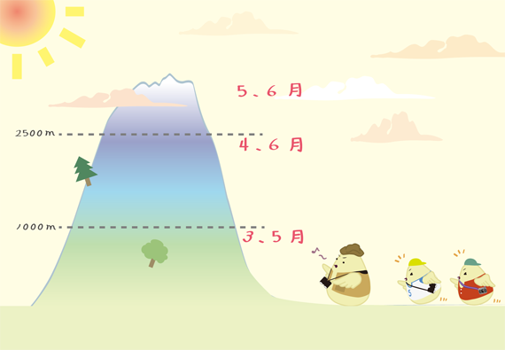
調查方式
調查期間為每年3 - 6月，一年調查2次。
每次調查於上午11點之前完成，可配合猴群較活躍的時段。
記錄 是否有猴群或為孤猴、叫聲、發現獼猴之距離。
每樣點拍攝4張棲地照片及GPS照片。
Notes:
許多鳥類2次繁殖
只要2次調查、但要天天去也可以
注意：不要刻意挑選鳥況較好的資料。

Slide 8


100 m
25m

Slide 9
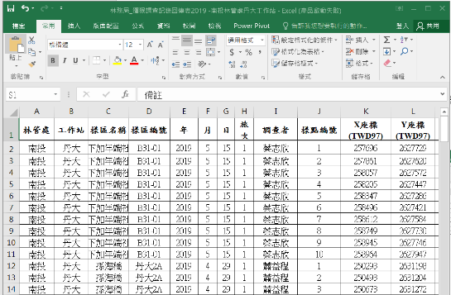
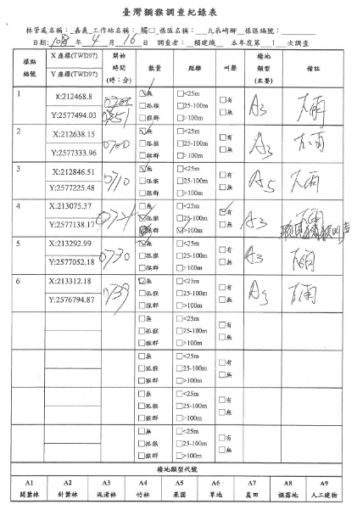
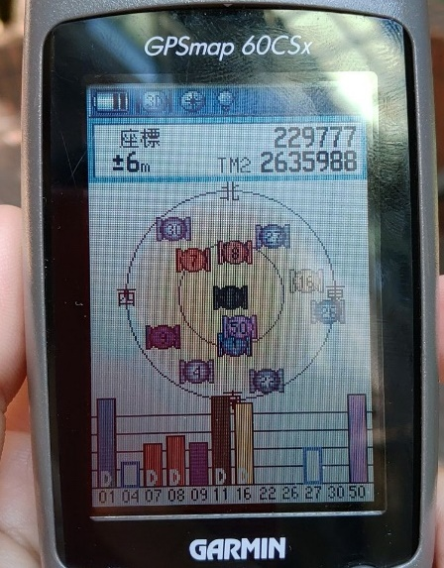
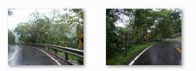
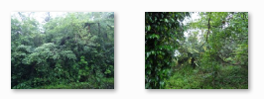
檔案回傳
現場調查記錄表的
掃描pdf檔
樣點座標的GPS照
每次調查都拍
記錄表彙整後的電子檔
樣點環境照片各4張
樣點座標

Slide 10
資料篩選和分析
有效調查半徑為100m
常態猴群
相鄰樣點均有記錄猴群，若距離<300m ，只保留一群
海拔<50m的森林總面積約2.36%，面積小，分布零散，不適合作為猴群密度估算的範圍
計算猴群的相對密度(群/樣點)

Slide 11
分析猴群空間分布與棲地利用
變數: 年、調查日、森林類型、林管處分區和海拔。
利用訊息理論研究法(information-theoretic approach)進行模式的比較
使用廣義線性混合模式(GLMM)分析
具有顯著影響性的類別變數，再用Tukey多重比較

Slide 12
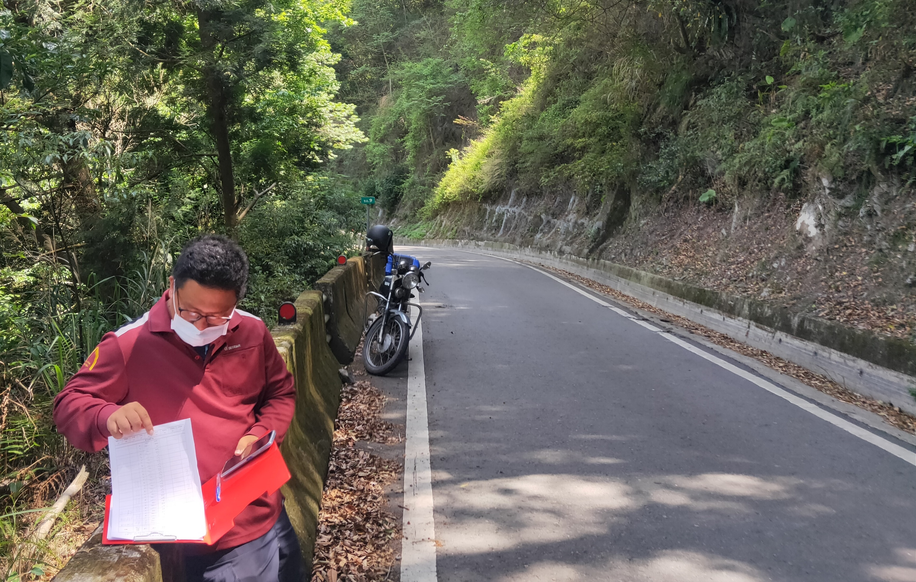
2021年執行成果
參與人數：378位護管員
調查樣區數：385個
調查樣點數：
平均2,434個
平均2,236.5個 (符合標準的資料)
海拔>50 m 的森林棲地，平均2,135個

Slide 13
2021年各林管處的資料正確率
林管處 | 樣點 | 無疏失的樣點 | 正確率%
臺東 | 642 | 631 | 98.3 (18.2)
東勢 | 630 | 608 | 96.5 (-0.6)
南投 | 576 | 534 | 92.7 (6.7)
羅東 | 548 | 500 | 91.2 (10.9)
花蓮 | 562 | 510 | 90.7 (19.6)
新竹 | 696 | 628 | 90.2 (21.9)
屏東 | 590 | 516 | 87.5 (10.5)
嘉義 | 624 | 546 | 87.5 (-2.1)
Total | 4,868 | 4,473 | 91.9 (10.7)
2021年疏失類型及比例：
同一樣區同一旅次的調查日期超過7日才完成 (5%)
每個樣點調查時間未滿6分鐘 (21%)
調查在上午11點之後才完成 (38%)
調查樣點位置錯誤 (45%)
括號內為今年的正確率與去年的正確率的差值。

Slide 14
各林管處各疏失資料類型的筆數
 | 2020 |  |  |  | 2021
林管處 | 超過7日 | 晚於11時 | 不足6分鐘 | 誤差超過50m | 超過7日 | 晚於11時 | 不足6分鐘 | 誤差超過50m
羅東 | - | 77 | 6 | 37 | - | 25 | 2 | 28
新竹 | - | 113 | 30 | 113 | - | 30 | 10 | 31
東勢 | - | 10 | 3 | 6 | 6 | 2 | 2 | 12
南投 | - | 46 | 8 | 30 | - | 20 | 28 | 5
嘉義 | - | 13 | 28 | 26 | 6 | 20 | 10 | 53
屏東 | - | 92 | 39 | 19 | - | 38 | 17 | 24
花蓮 | 13 | 95 | 25 | 49 | 7 | 17 | 9 | 19
臺東 | - | 72 | 24 | 33 | - | - | 4 | 7
Total | 13 | 518 | 163 | 313 | 19 | 152 | 82 | 179
同一筆資料會有1種以上的疏失類型。
Notes:
與去年比較之下，除了”超過7日才完成調查”此項之外，其他的類型都有大幅下降。

Slide 15
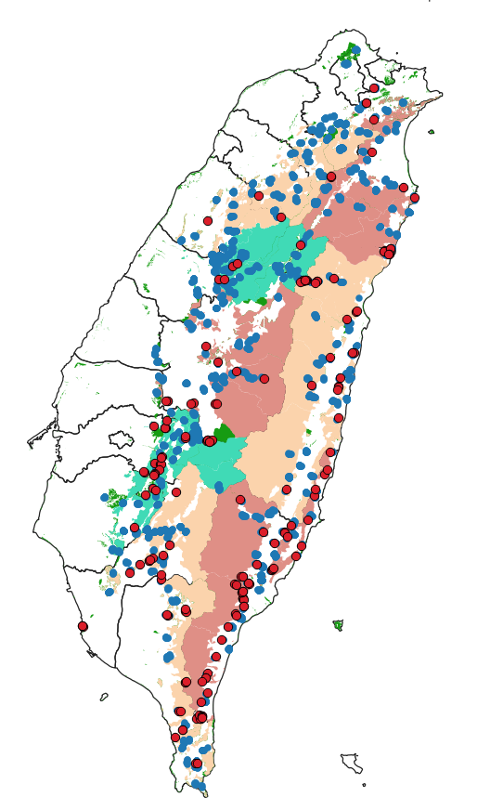

2021年在各林管處的分布
林管處 | 樣點數 |  | 猴群數 |  | 相對密度 (群/樣點)
 | Mean | se | Mean | se | Mean | se
羅東 | 244 | 2 | 7.5 | 0.5 | 0.031 | 0.002
新竹 | 310 | 3 | 1.5 | 0.5 | 0.005 | 0.002
東勢 | 285.5 | 12.5 | 2.5 | 0.5 | 0.009 | 0.002
南投 | 245 | 26 | 5.5 | 1.5 | 0.022 | 0.004
嘉義 | 262 | 0 | 14.5 | 2.5 | 0.055 | 0.01
屏東 | 245.5 | 4.5 | 15 | 1 | 0.061 | 0.003
花蓮 | 236 | 3 | 14 | 3 | 0.059 | 0.012
臺東 | 307 | 1 | 29 | 4 | 0.094 | 0.013
Total | 2,135.0 | 33 | 89.5 | 2.5 | 0.042 | 0.001
猴群
沒有猴群

Slide 16
影響獼猴分布因子-模式選擇
以訊息理論研究法之 AICc 對影響獼猴分布因子進行模式選擇
Intercept | 海拔 | 調查日 | 林管處 | 森林類型 | 年 | Log- likelihood | AICc | ΔAICc | ωi
-3.291 |  |  | + |  | -0.3565 | 10 | -1370.19 | 2760.4 | 0.00
-3.301 |  | 0.03019 | + |  | -0.3498 | 11 | -1370.06 | 2762.2 | 1.76
ΔAICc是各模式的AICc與具有最低AICc值模式的差值
ωi為Akaike weights的數值
此表僅呈現2個ΔAICc ≦ 2的最佳模式

Slide 17
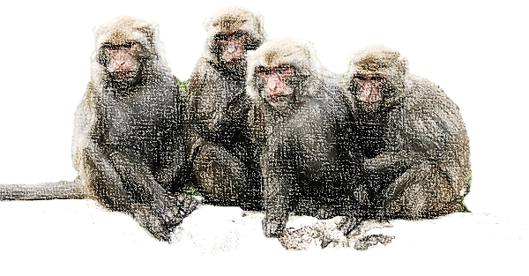
GLMM模式變數的檢定
影響臺灣獼猴分布之GLMM模式變數的檢定結果
變數 | Chisq | Df | Pr(>Chisq)
年 | 9.4895 | 1 | 0.002 | **
調查日 | 0.2474 | 1 | 0.619
林管處 | 81.4616 | 7 | < 0.001 | ***

Slide 18
Tukey多重比較
組合 | estimate | se | z value | p
羅東vs.新竹 | 1.549 | 0.468 | 3.312 | 0.014 | *
嘉義vs.新竹 | 1.711 | 0.449 | 3.812 | 0.002 | **
嘉義vs.東勢 | 1.247 | 0.398 | 3.132 | 0.024 | *
屏東vs.新竹 | 1.939 | 0.454 | 4.269 | < 0.001 | ***
屏東vs.東勢 | 1.475 | 0.404 | 3.648 | 0.004 | **
花蓮vs.新竹 | 2.36 | 0.453 | 5.205 | < 0.001 | ***
花蓮vs.東勢 | 1.895 | 0.403 | 4.703 | < 0.001 | ***
花蓮vs.南投 | 1.557 | 0.402 | 3.876 | 0.002 | **
臺東vs.羅東 | 1.336 | 0.343 | 3.896 | 0.002 | **
臺東vs.新竹 | 2.885 | 0.434 | 6.642 | < 0.001 | ***
臺東vs.東勢 | 2.421 | 0.381 | 6.358 | < 0.001 | ***
臺東vs.南投 | 2.083 | 0.38 | 5.484 | < 0.001 | ***
臺東vs.嘉義 | 1.174 | 0.321 | 3.66 | 0.004 | **
臺東vs.屏東 | 0.947 | 0.323 | 2.933 | 0.041 | *

Slide 19
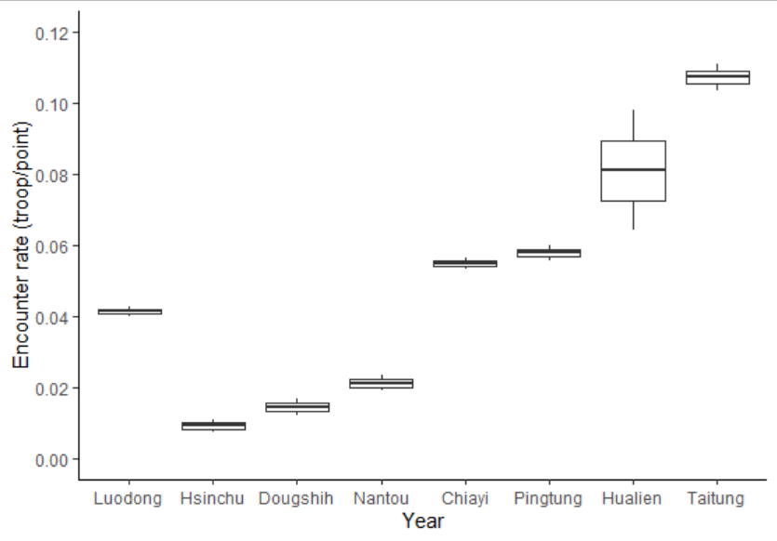
各林管處的相對密度
(2020~2021年共4個旅次)
羅東
新竹
東勢
南投
嘉義
屏東
花蓮
臺東

Slide 20
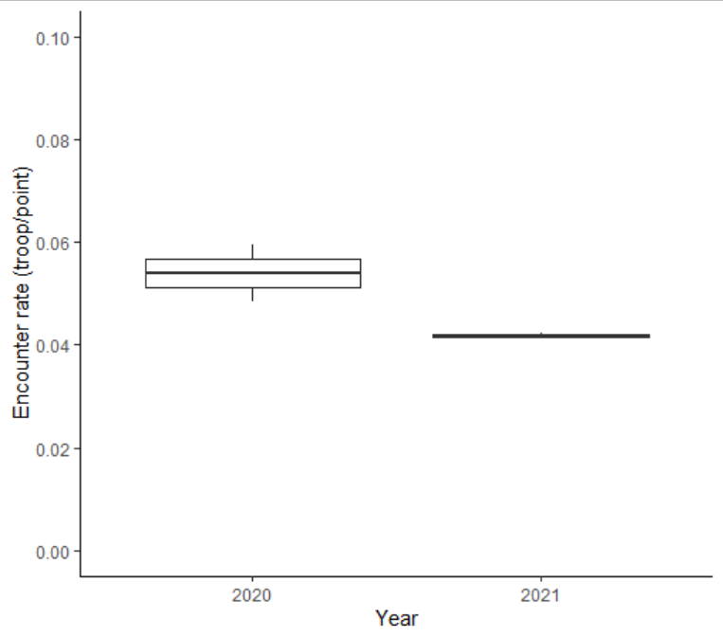
各年的相對密度
(2020~2021年共4個旅次)

Slide 21
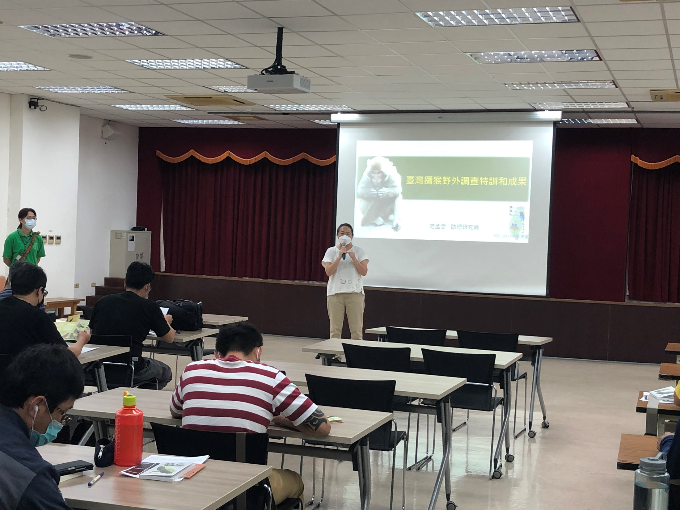
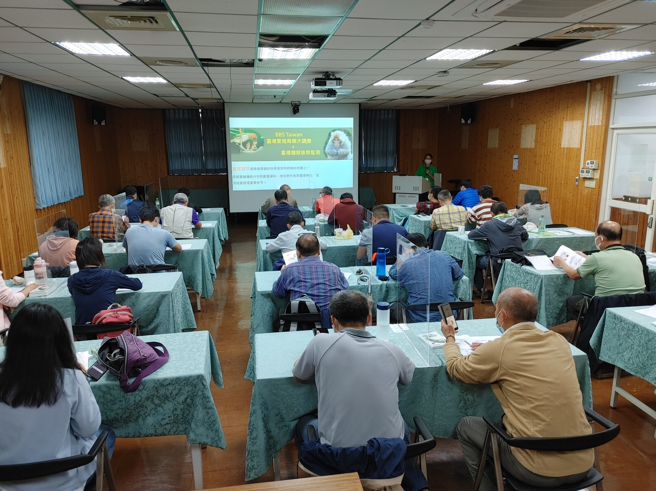
訓練班
20211015 林務局獼猴特訓@屏東處
20211102 林務局獼猴特訓@羅東處

Slide 22
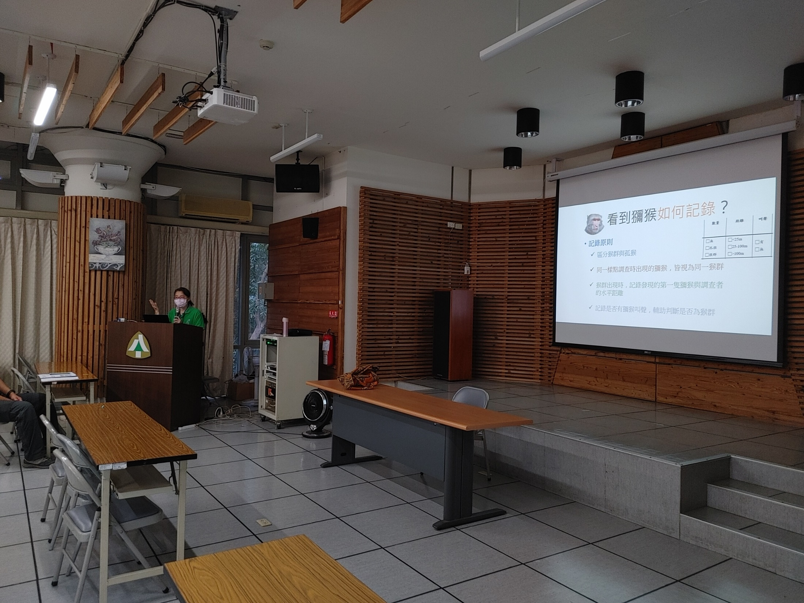
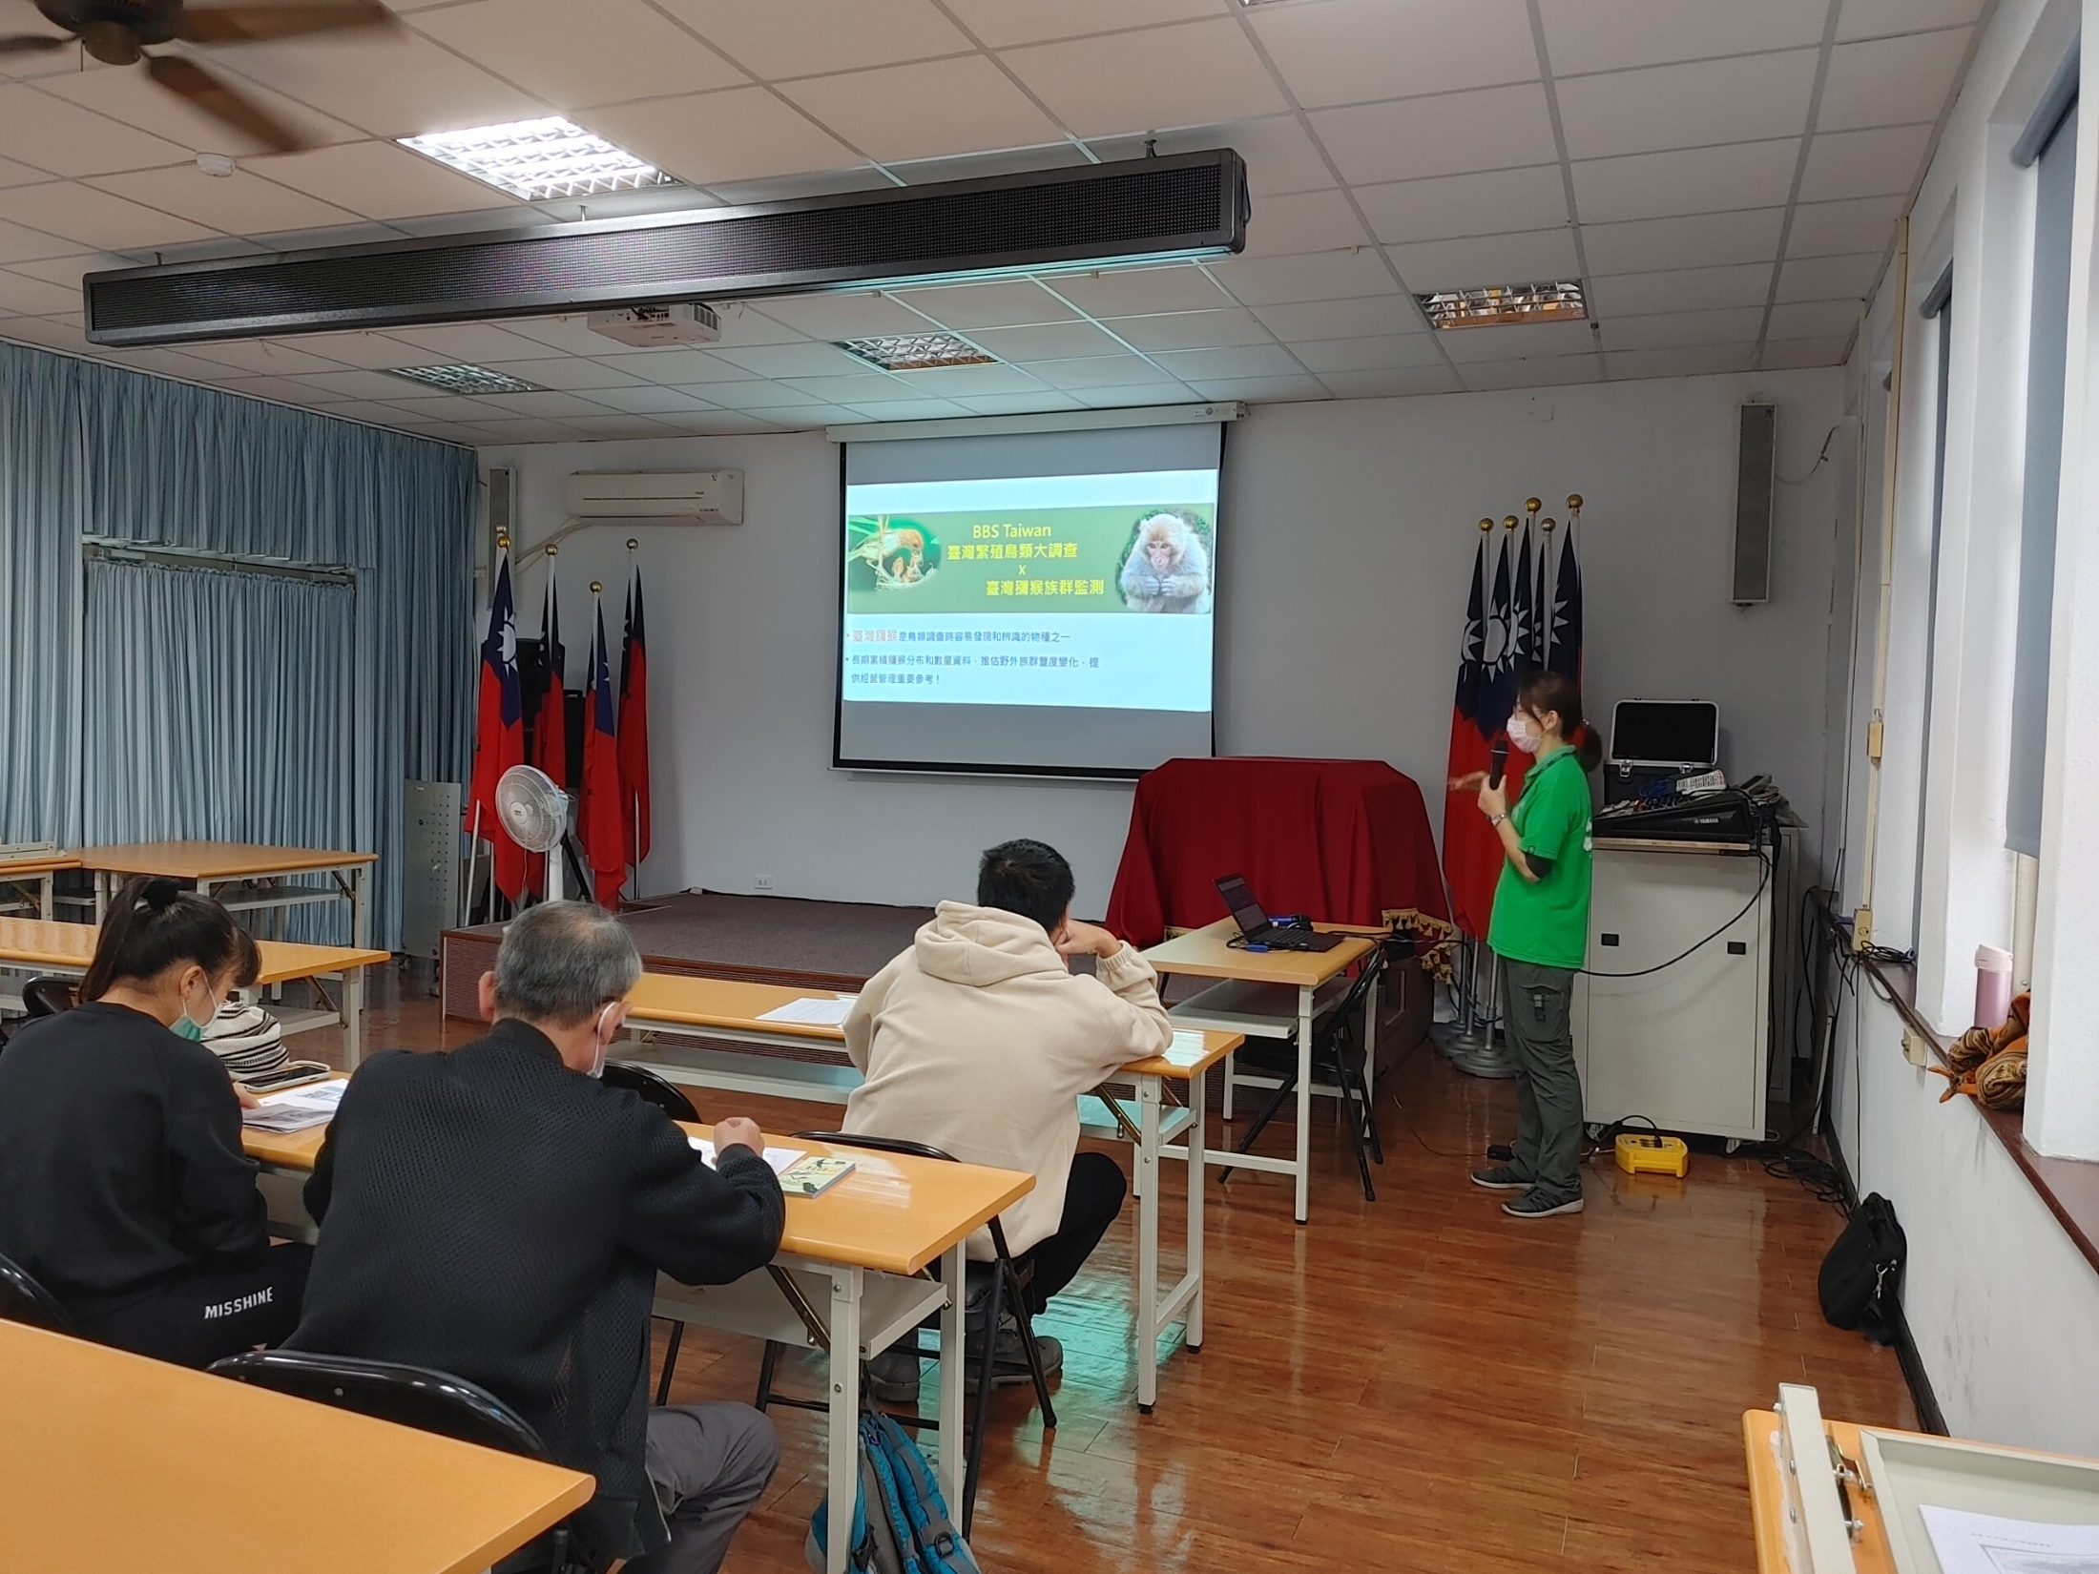
訓練班(特別加開)
20211110 林務局獼猴特訓@南投處
20211112 林務局獼猴特訓@新竹處

Slide 23
2021年遇到的問題及解決方案

Slide 24
未來展望

Slide 25
繁殖鳥類及訓練班

Slide 26
2021年執行成果

Slide 27
訓練班成果

Slide 28
2021年遇到的問題及解決方案

Slide 29
未來展望

Slide 30
謝謝聆聽 歡迎提問

